Slide 1
CASO CLÍNICO NEUROLOGÍA
Macarena González Gran
Talleres integrados curso 18/19

Slide 2
RESUMEN DEL CASO
Motivo de consulta: mujer de 86 años que acude a urgencias tras caída accidental y clínica de vómitos, cefalea y desorientación.
Antecedentes personales:
- Alergia a betalactámicos. HTA, DLP, DM 2 insulinizada. No hábitos tóxicos.
- FA paroxística no anticoagulada por alto riesgo hemorrágico.
- Enfermedad vascular periférica
- Cardiopatía isquémica tipo IAM en 2013
- Iqx: By-pass femoro-tibial anterior en miembro inferior izq.
- Dependiente para ABVD
Exploración física: consciente, nauseosa, desorientada; glasgow 14. TA: 162/63 mmHg; afebril. Expl. Neurológica: buena respuesta a estímulos verbales, lenguaje sin elementos afásicos, no clara disartria, fuerza conservada todas las extremidades. No signos meníngeos ni rigidez de nuca.

Slide 3
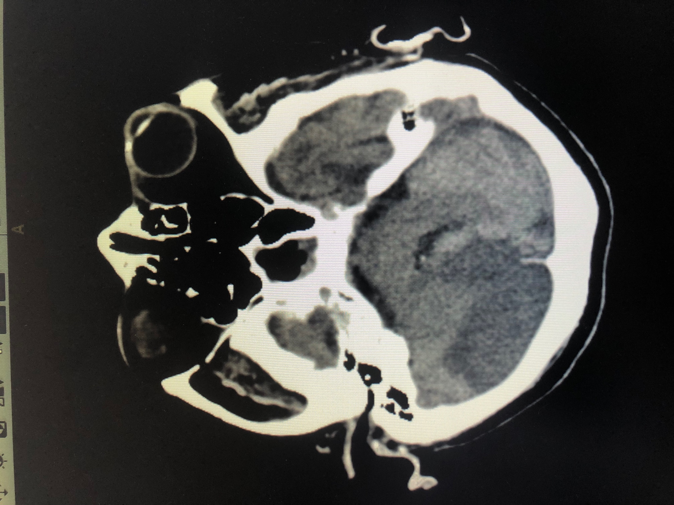
Pruebas complementarias: tac craneal

Slide 4
Juicio diagnóstico
ICTUS ISQUÉMICO SUBAGUDO DE LA PICA DERECHA, DE PROBABLE ORIGEN CARDIOEMBÓLICO. RIESGO DE HIDROCEFALIA SI PROGRESA EL EDEMA SOBRE EL CUARTO VENTRÍCULO.

